Slide 1
Деятельность
Членов Российского движения школьников в ГБОУ СОШ с.Георгиевка.

Slide 2
Направления деятельности :
Личностное развитие
Гражданская активность
Информационно - медийное направление
Военно-патриотическое направление

Slide 3
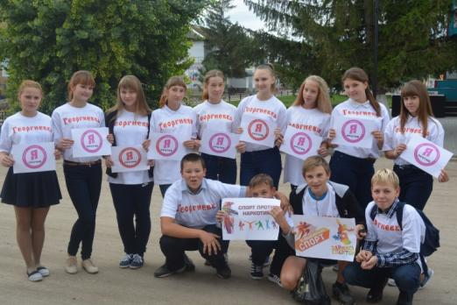
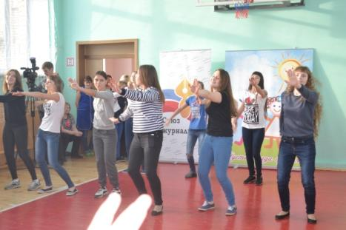
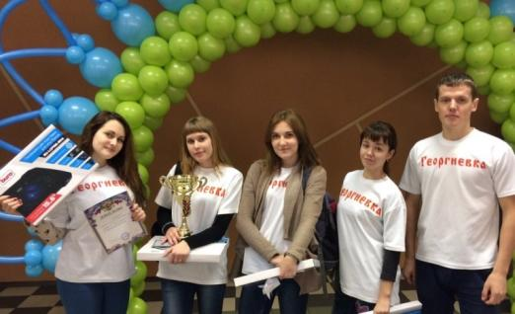
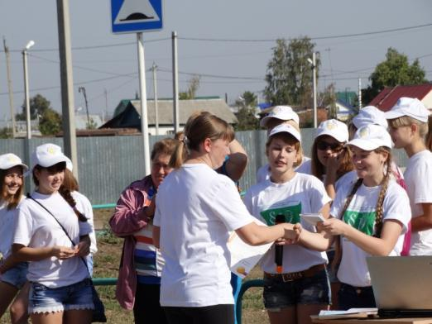
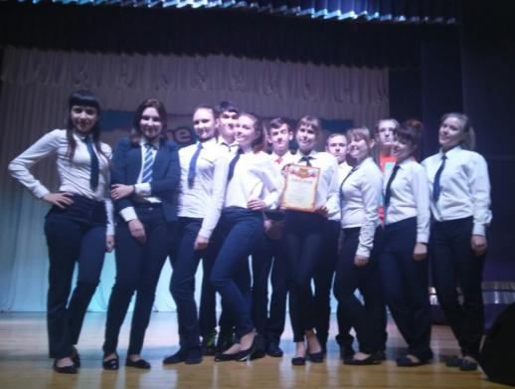
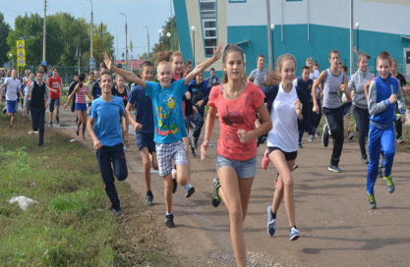
Личностное развитие
1. Популяризация здорового образа жизни среди школьников
Акции
«Мы за здоровый образ жизни»
Флэш-мобы
Участие в конкурсах
Антинаркотический марафон

Slide 4
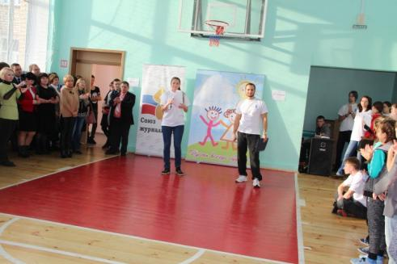
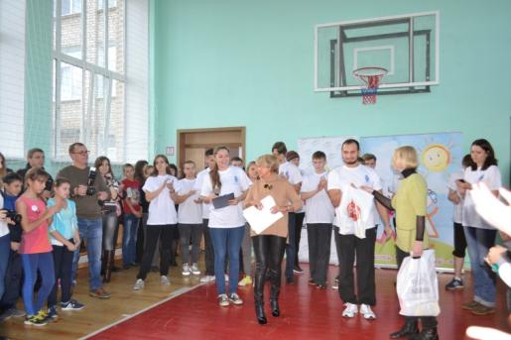
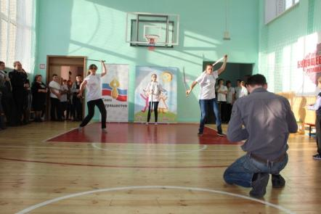
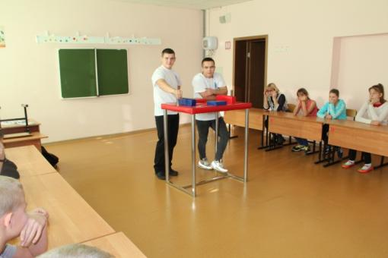
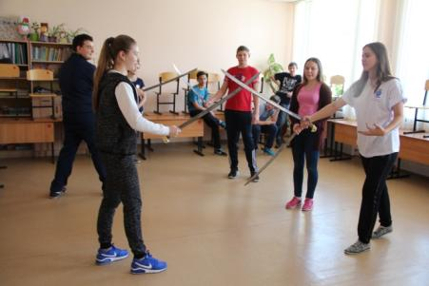
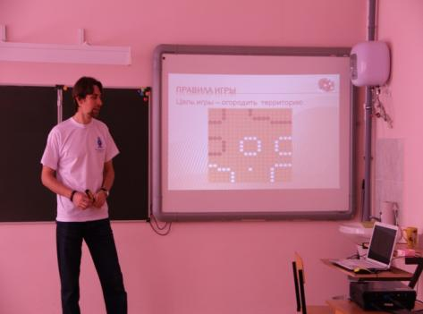
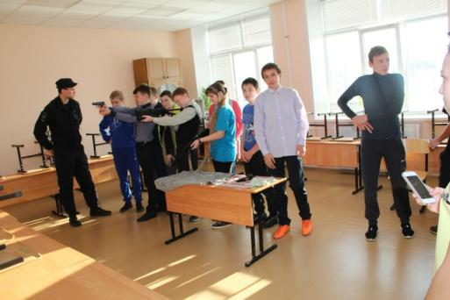
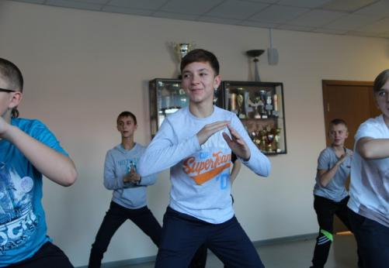
Фестиваль «Пусть всегда буду Я»

Slide 5
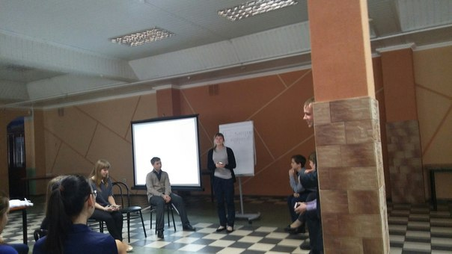
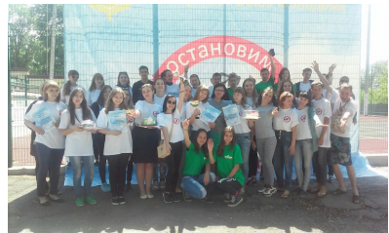
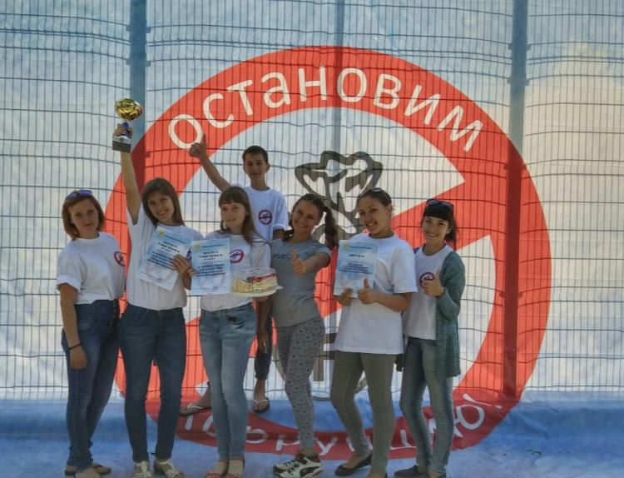
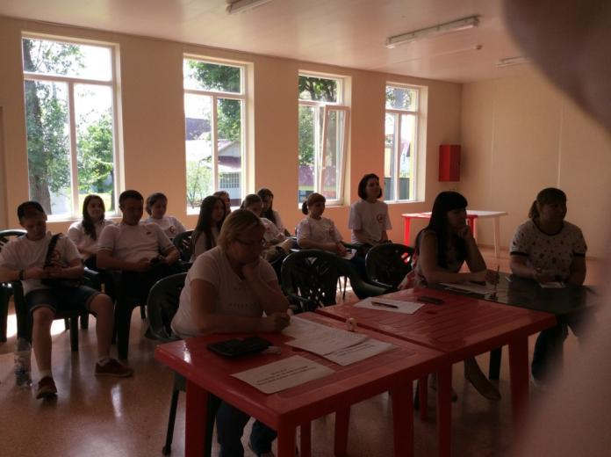
2. Деловая игра «Дебаты»

Slide 6
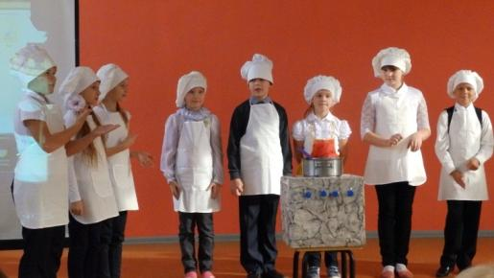
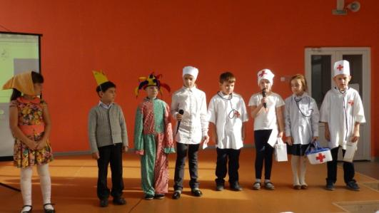
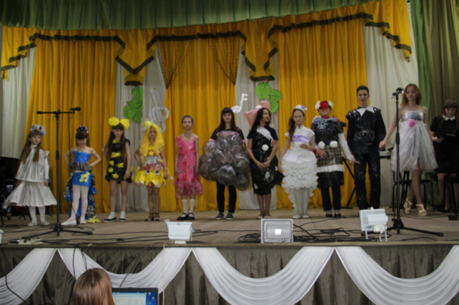
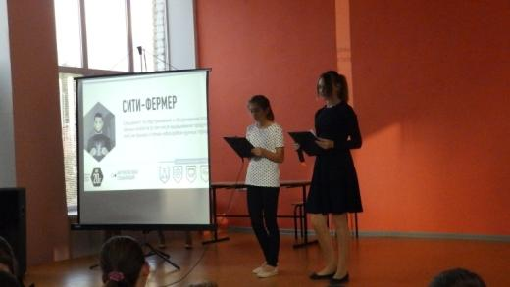
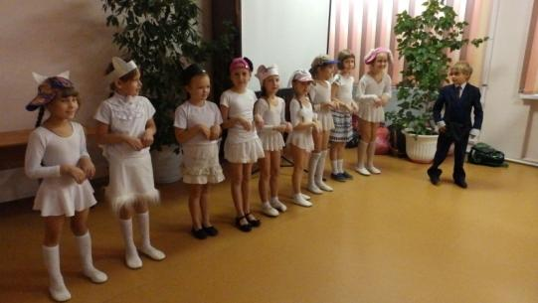
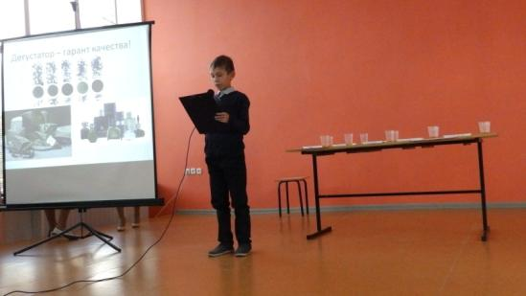
3. «Популяризация профессий»
Фестиваль профессий

Slide 7
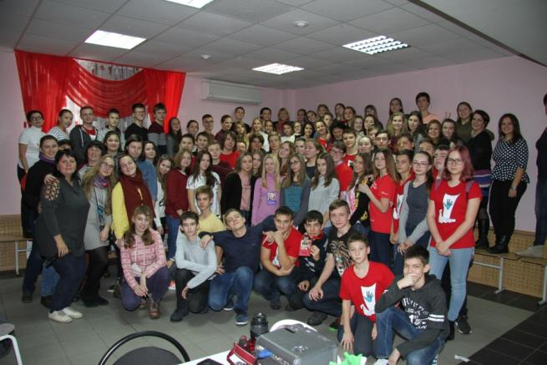
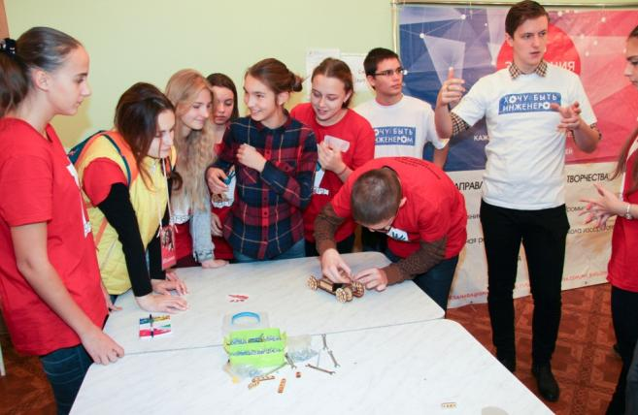
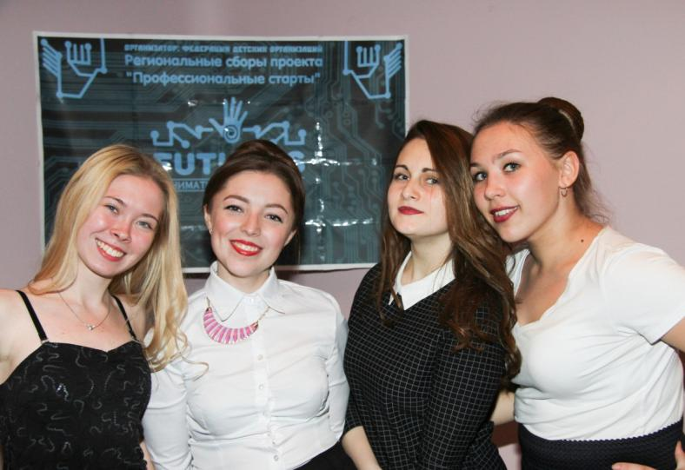
Всероссийские Сборы «ПрофСтарты»
Организаторы: Федерация детских организаций (СПО – ФДО)
Участники:
ребята из Уфы, Ижевска, Тулы, Липецка, Питера, Москвы

Slide 8
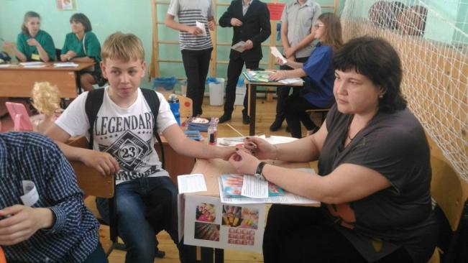
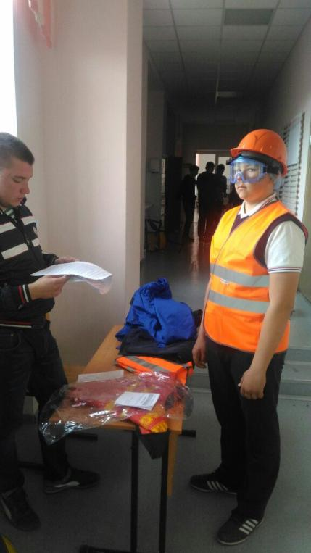
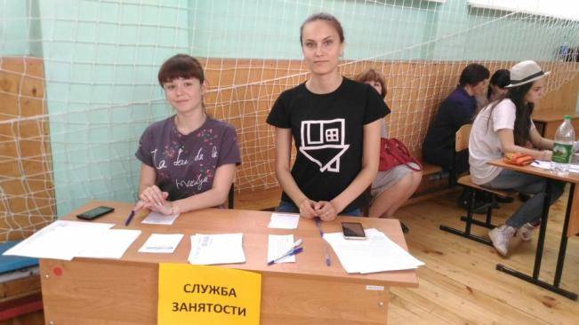
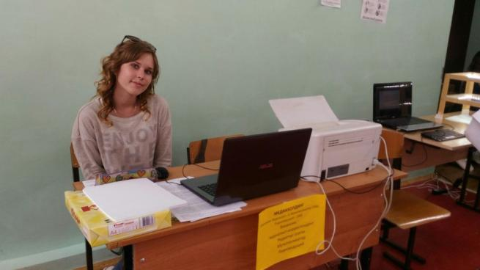
Профориетационный проект «Прыжок в будущее»

Slide 9
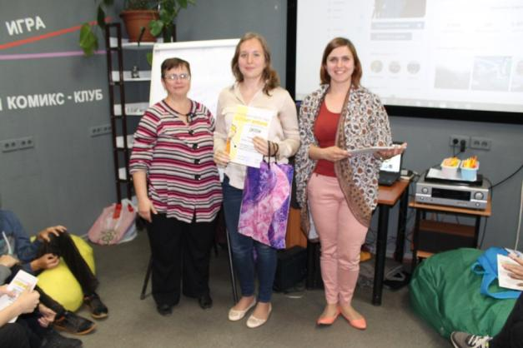
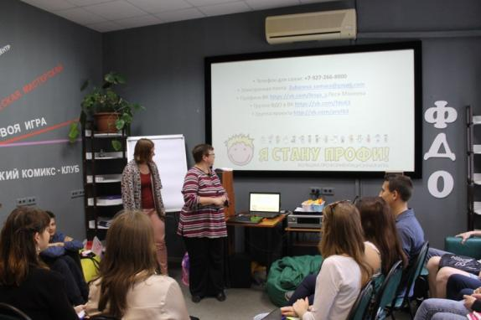
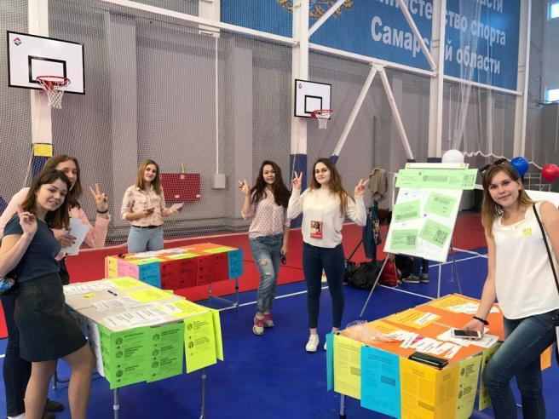
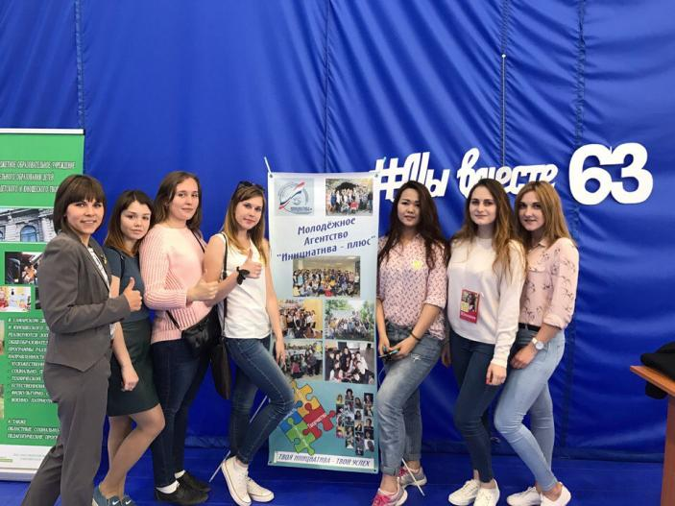
Проект "Я стану профи"
Организаторы: СПО - ФДО

Slide 10
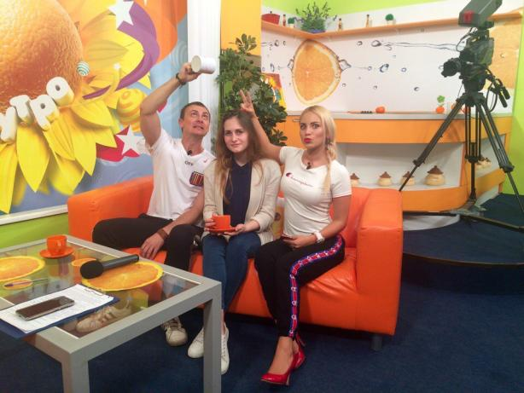
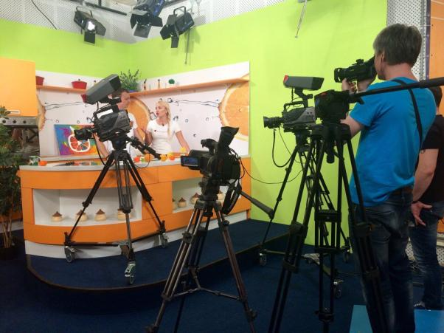
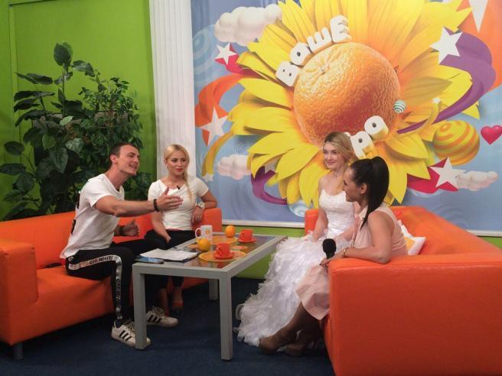
Стажировка с профессионалом своего дела

Slide 11
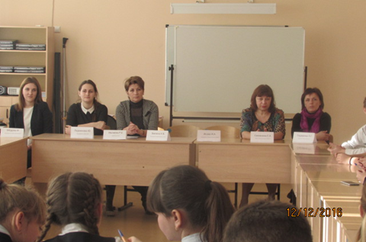
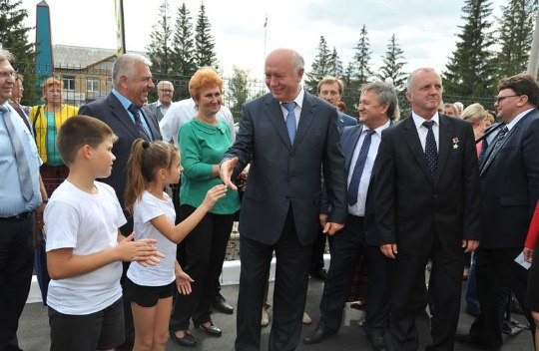
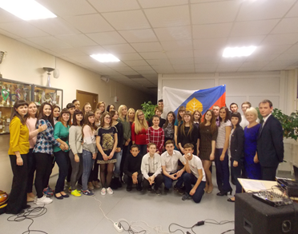
Гражданская активность- развитие волонтерского движения и добровольчества
Дни единых действий в рамках деятельности РДШ
Неделя РДШ
(1-7 сентября)
День учителя
(5 октября)
День рождения РДШ
(29 октября)
День народного единства
(4 ноября)
День героев Отечества
(9 декабря)

Slide 12
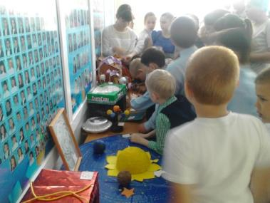
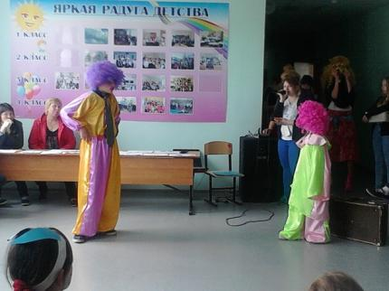
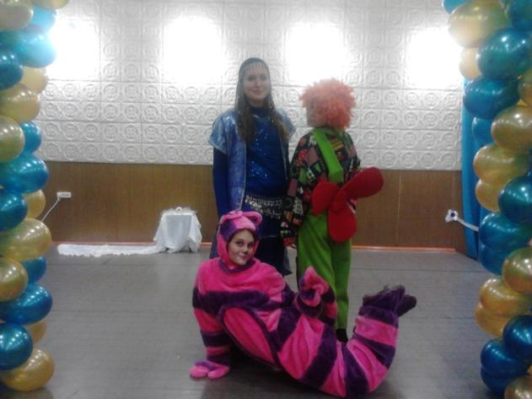
День Конституции Российской Федерации (12 декабря)
День Российской науки (8 февраля)
Международный день детского телевиденья и радиовещания (5 марта)
Неделя профориентации (13-19 марта)
Весенняя неделя добра (16-24 апреля)
День космонавтики (12 апреля)
Акция «Мы помним» (6 – 9 мая)
День детских организаций (19 мая)
День защиты детей (1 июня)

Slide 13
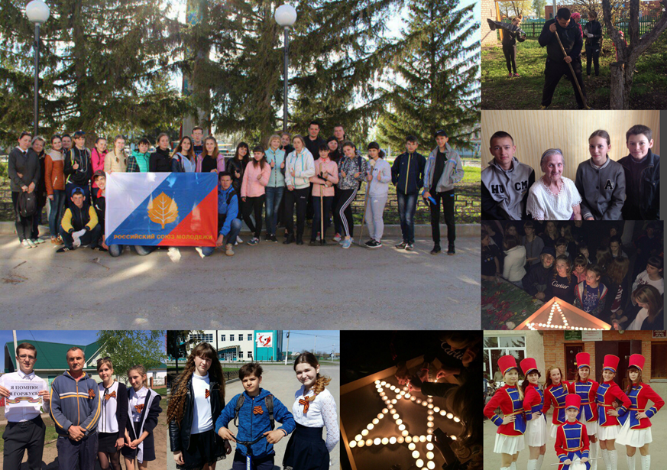

Slide 14
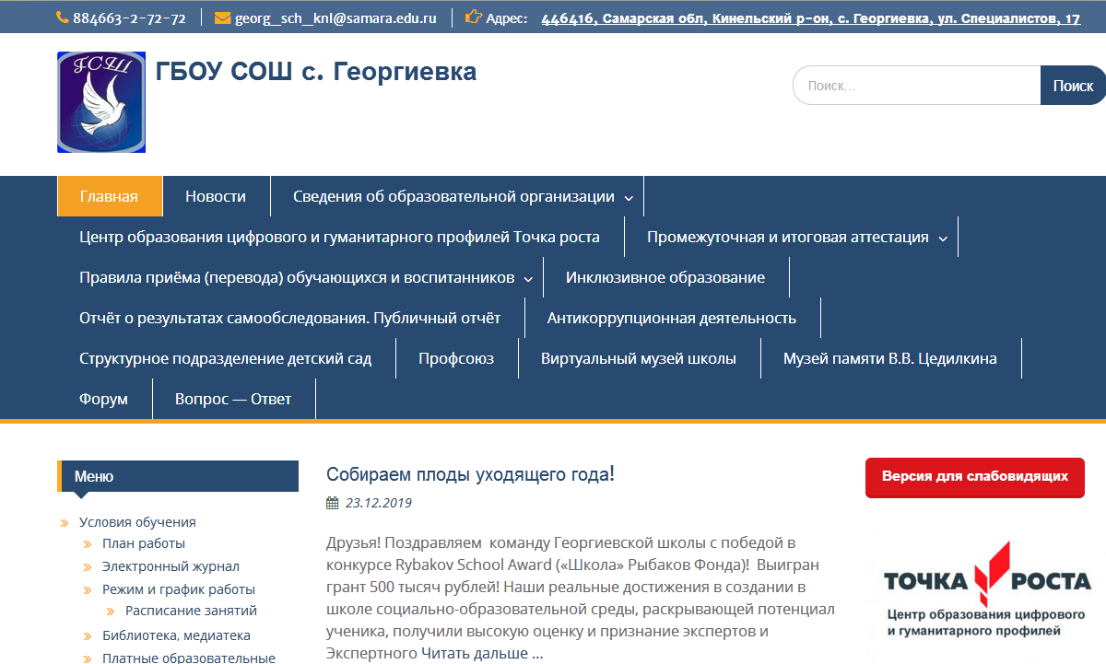
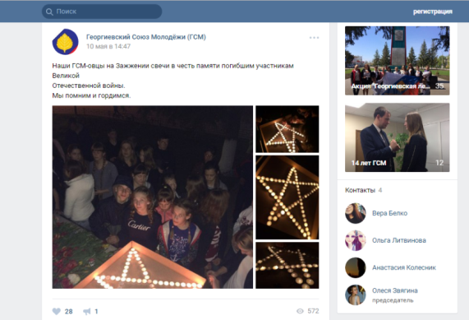
Информационно-медийное направление

Slide 15
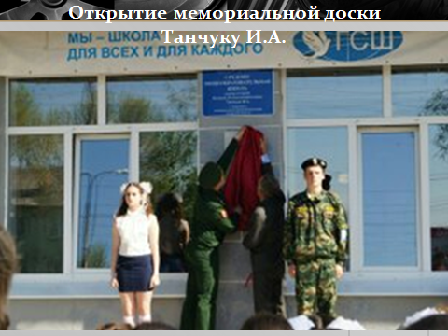
Военно-патриотическое направление

Slide 17
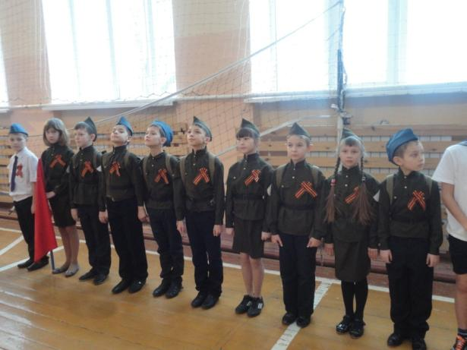
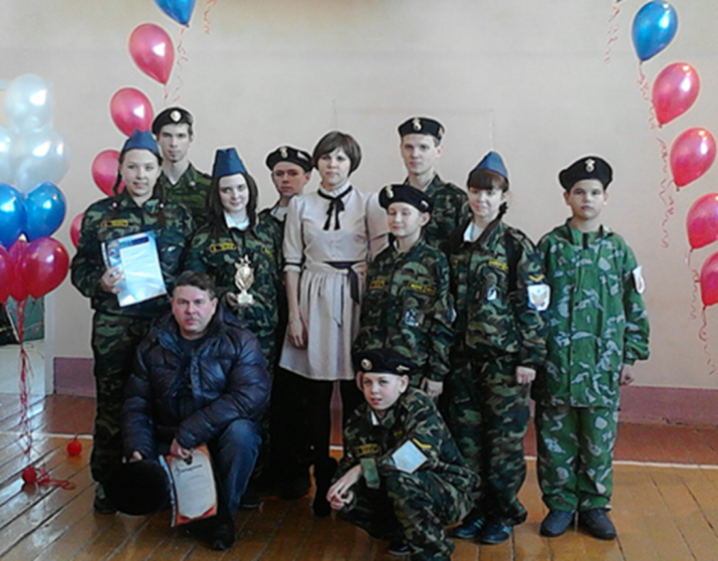
Военно-патриотическая игра «Зарница»

Slide 18
Встречи с ветеранами

Slide 19
Военно-патриотический клуб «Бригантина»

Slide 20
Бессмертный полк
Вахта Памяти

Slide 21
Главное в организации работы:
свободное общение в комфортной обстановке;
участие в мероприятиях с позитивной обратной связью;
регулярная поддержка и помощь;
обмен опытом с другими: сверстниками, младшими школьниками, обучение;
предоставление возможности встреч с интересными людьми.

Slide 22
Спасибо за внимание!

